Slide 1
Cinemaniac

Slide 2
Ideja iza aplikacija
Filmovi predstavljaju veoma važnu umetničku formu, moćan medij, izvor popularne zabave i edukacije. Zašto ne bismo to popeli na višu lestvicu?
"Sve životne zagonetke su rešene u filmovima", Stiv Martin.
Pa čak i više od toga, može se reći da su veliki ljubitelji i poznavaoci sedme umetnosti, ujedno, i odlični poznavaoci kulture i vremenskog razdoblja u kom su filmovi nastajali.
Zašto ne bismo načinili da se duh kulture širi kroz vid zabave. Kviz, koji omogućava korisnicima da ljubav prema filmskom platnu dele sa drugima.

Slide 3
Clanovi tima
Team – Leader :
Mihajlo Ogrizović
Članovi tima :
Nikola Vučenović
Milutin Dobričić
Filip Janković

Slide 4
Timski duh iza ideje
Ideja je nastala kao plod zajednicke atrakcije prema filmovima. Ta činjenica je i uticala da pored nekih posebenosti problema sa kojima smo se susretali tokom rada, da nas ipak na kraju pokreće neki lični poriv ka rešenju problema.
Dobar team – leading
Dobra komunikacija
Uspešna realizacija

Slide 5
Faze razvoja projekta
I Faza – Planiranje projekta
II Faza – Izrada SSU-a i prototipa aplikacije
III Faza – Formalna inspekcija
IV Faza – Modelovanje baze podataka
V Faza – Modelovanje VEB aplikacije
VI Faza – Implementacija
VII Faza - Testiranje

Slide 6
Planiranje projekta
Namena projekta
Kategorija korisnika
Arhitektura sistema (korišćene tehnologije)
Funkcionalni zahtevi (kratak opis svih funkcionalnosti aplikacije)
Potencijalni problemi pri radu aplikacije

Slide 7
Funkcionalnosti aplikacije :
Logovanje
Registracija
Ažuriranje korisnika
Predlaganje novog pitanja
Odobravanje predloženog pitanja
Ažuriranje baze pitanja
Učestvovanje u kvizu
Pregled statistike
Uvid u istoriju
Ocenjivanje pitanja
Lista najboljih rezultata

Slide 8
SSU i prototip
1. Opis SSU-ova po funckionalnostima (povratak na prethodni slajd)
2.Prototip :
Izgled je radjen od nule, oldschool način

Slide 9
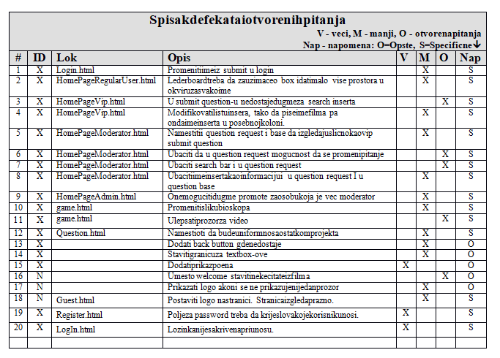
Formalna inspekcija

Slide 10
Inspekcija
Primeri nekonzistentnosti
Uticaj kritike na dalji tok razvoja aplikacije

Slide 11
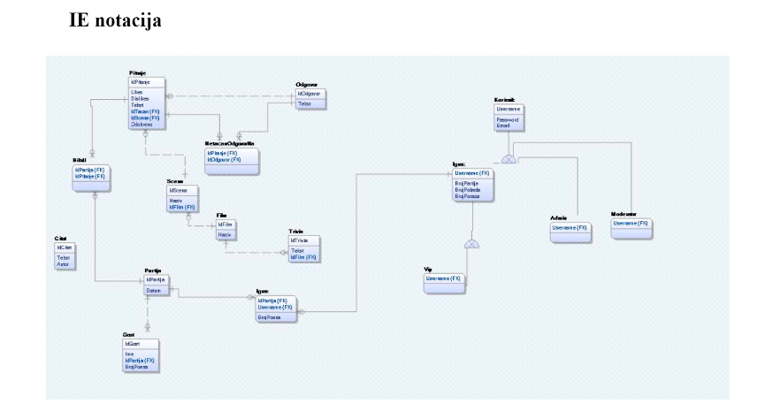
Modelovanje BP

Slide 12
Modelovanje web aplikacije
Dijagrami slučajeva upotrebe
Dijagrami klasa
“Ime slučaja upotrebe - realizacija”

Slide 13
Implementacija

Slide 14
Testiranje

